Slide 1
www.oborygeni.pl

Slide 2
2016

Slide 3
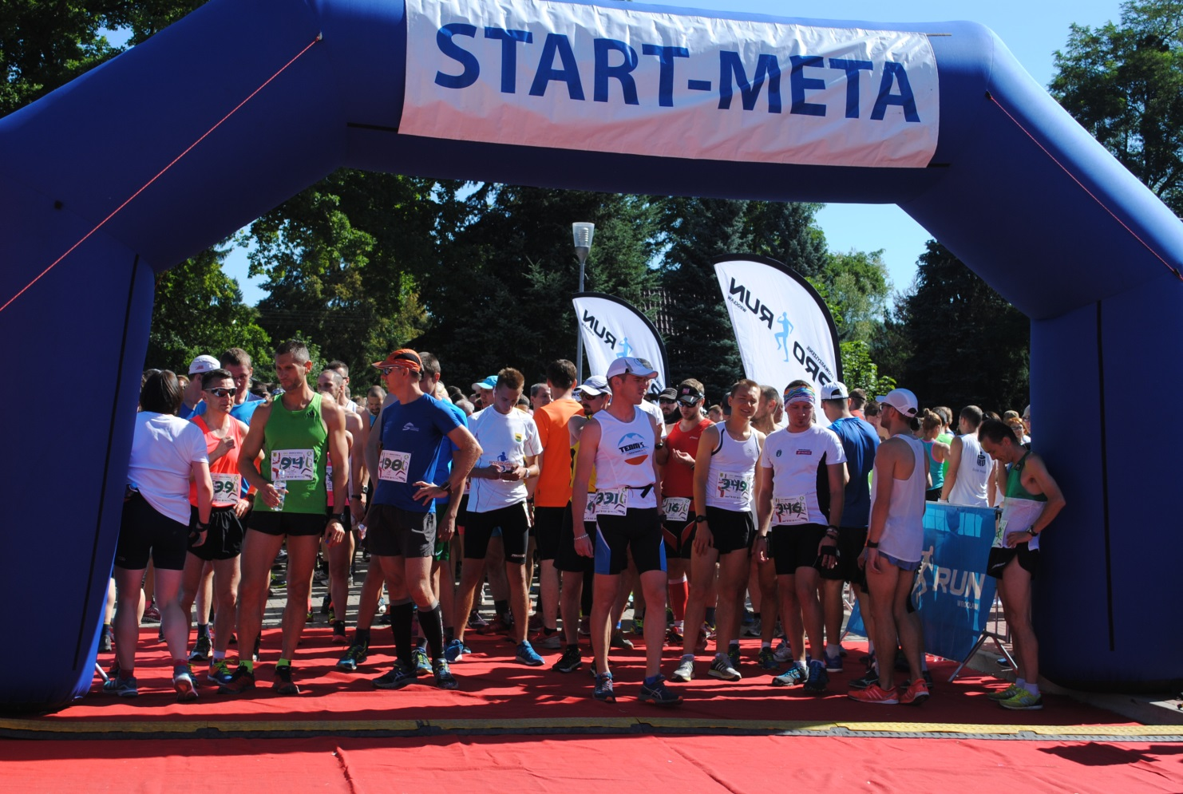

Slide 4
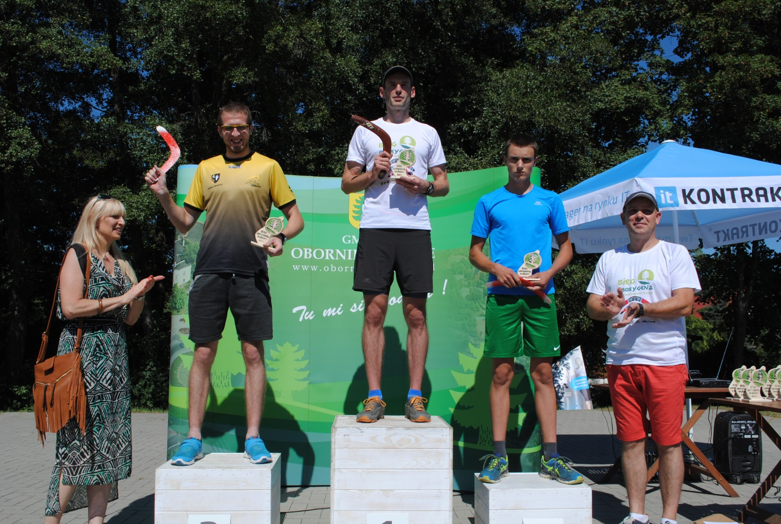

Slide 5
12 grudnia
2016

Slide 8
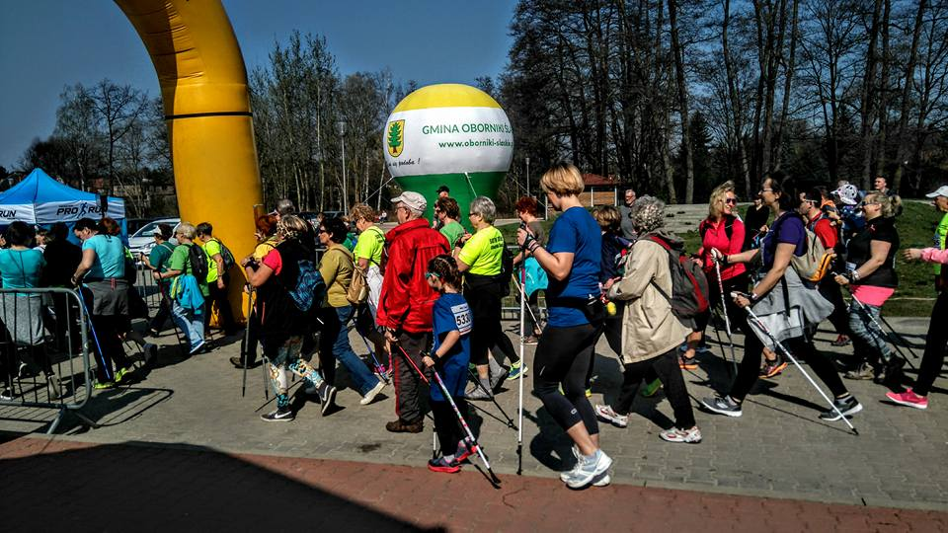
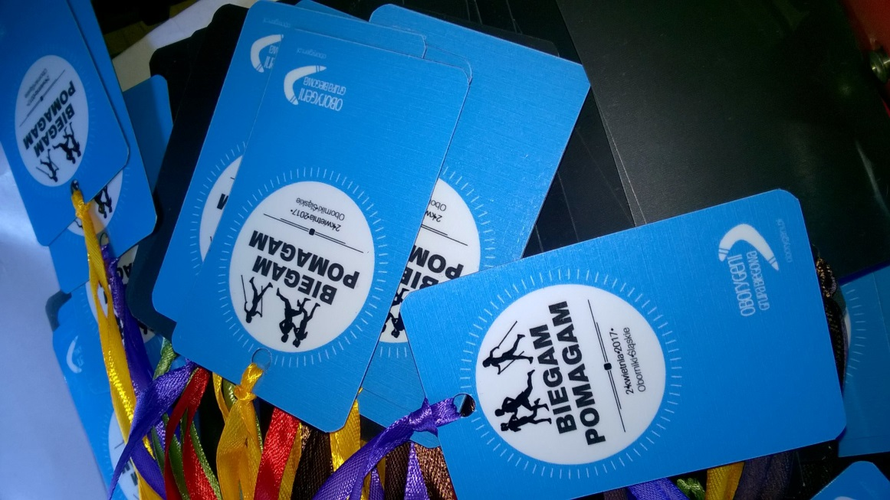
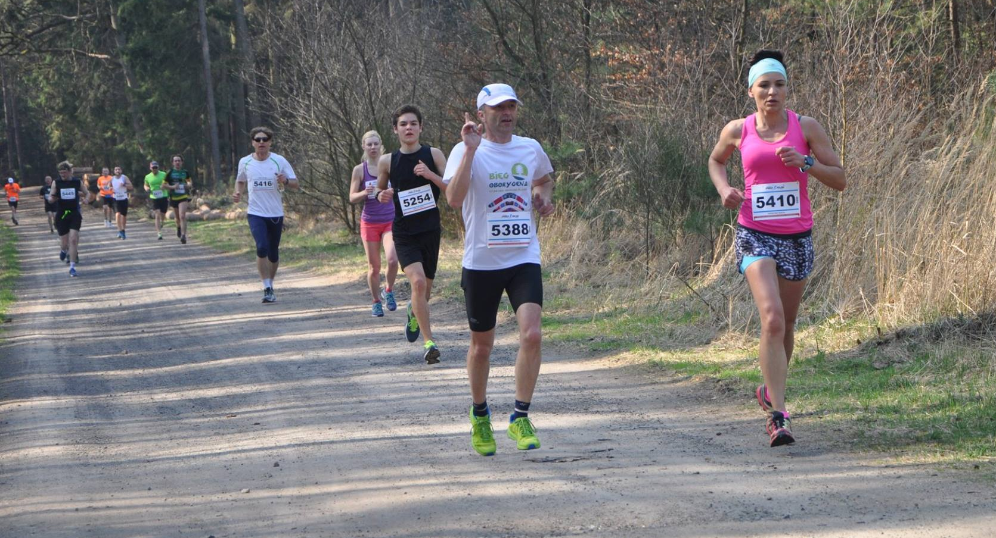

Slide 9
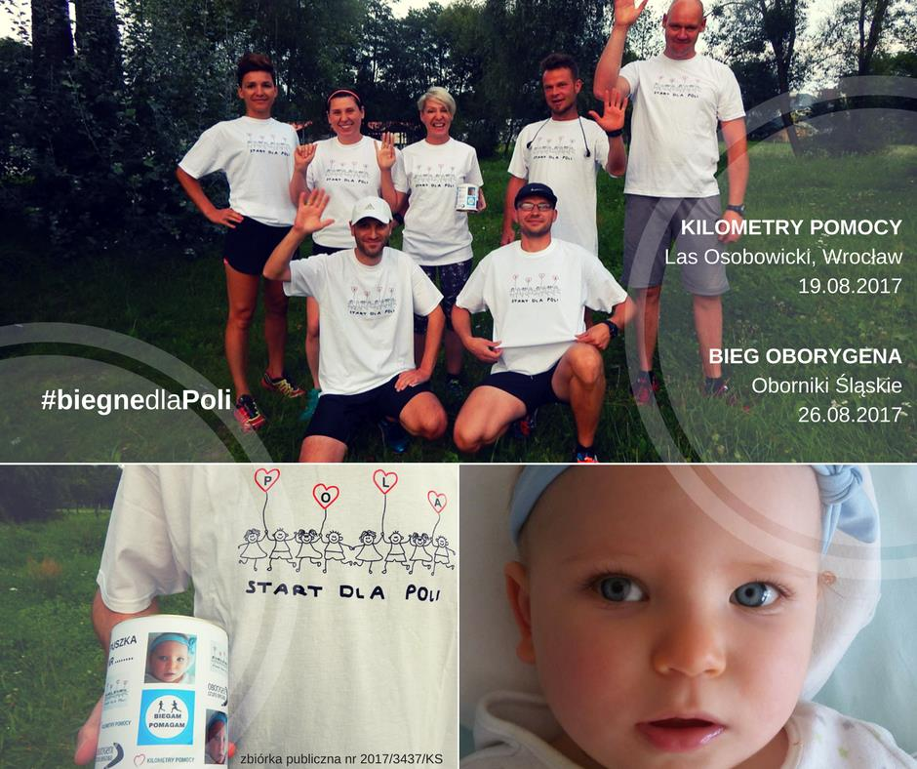
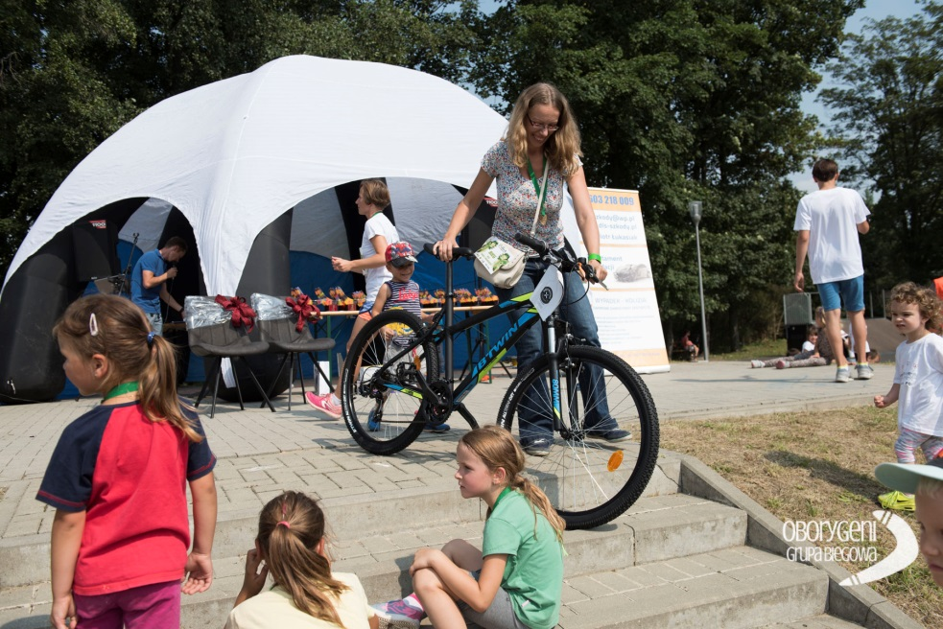

Slide 10
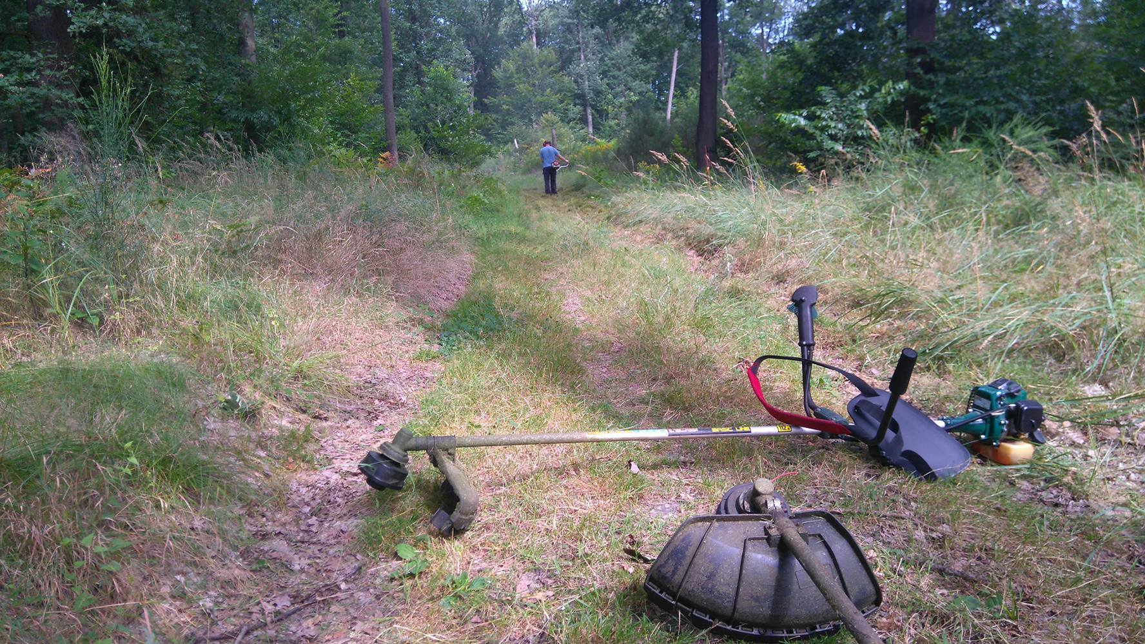
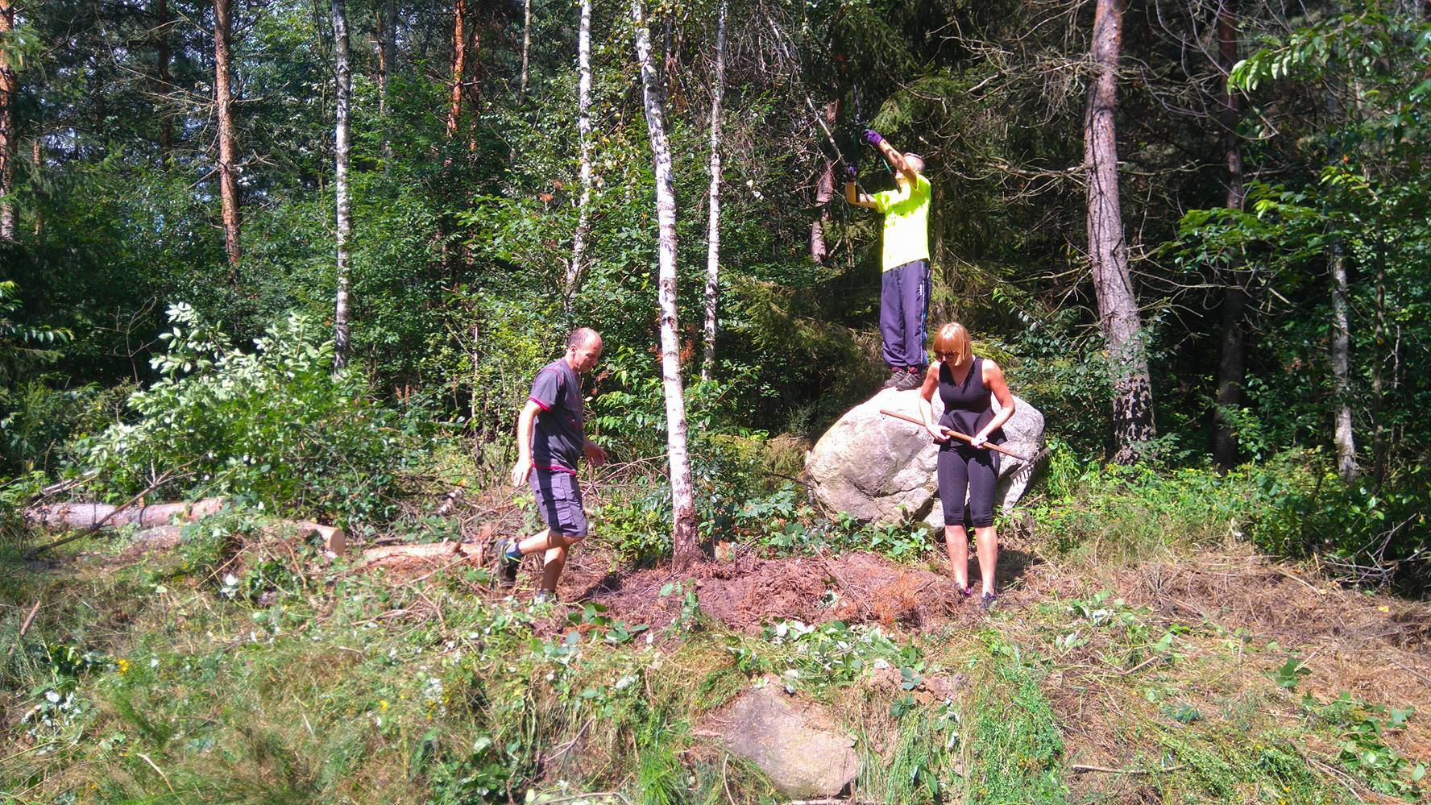

Slide 11
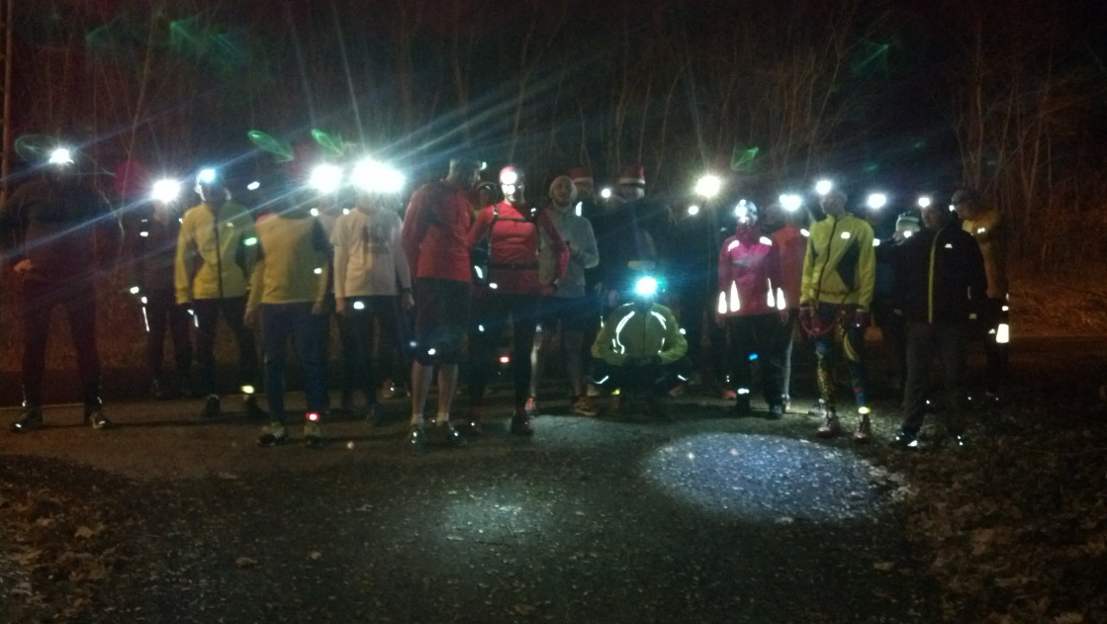
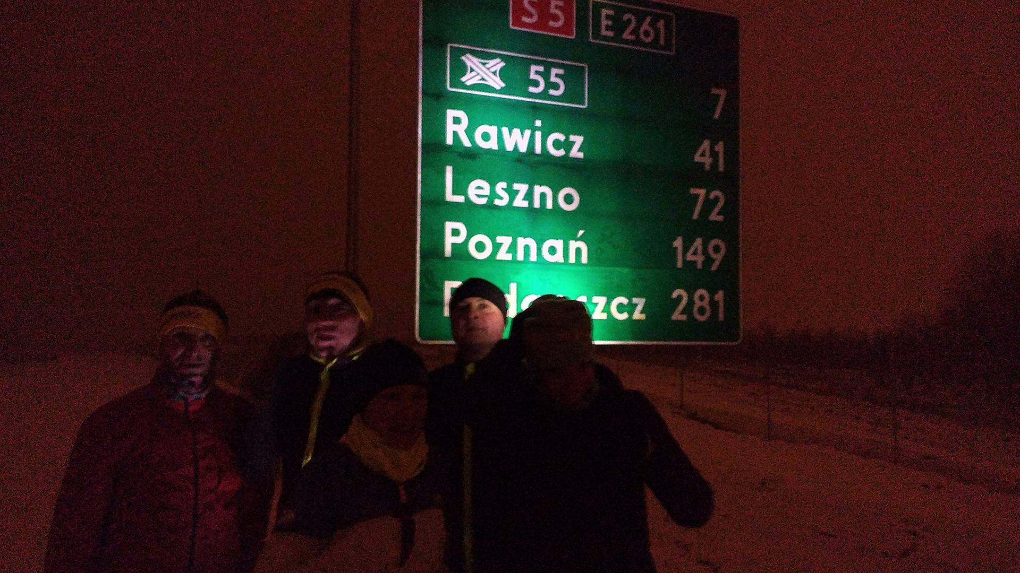

Slide 12
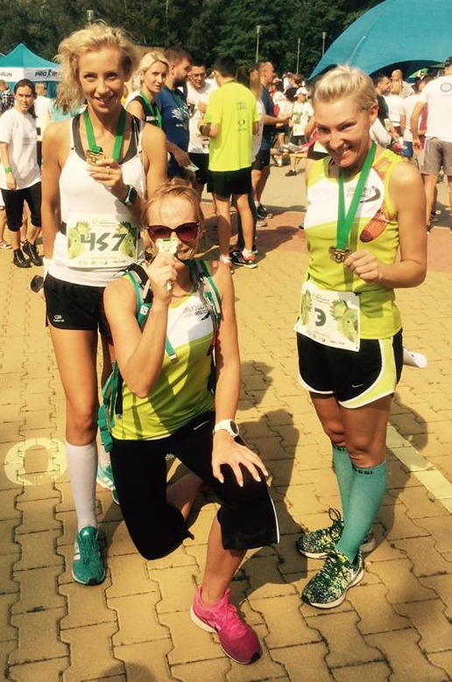
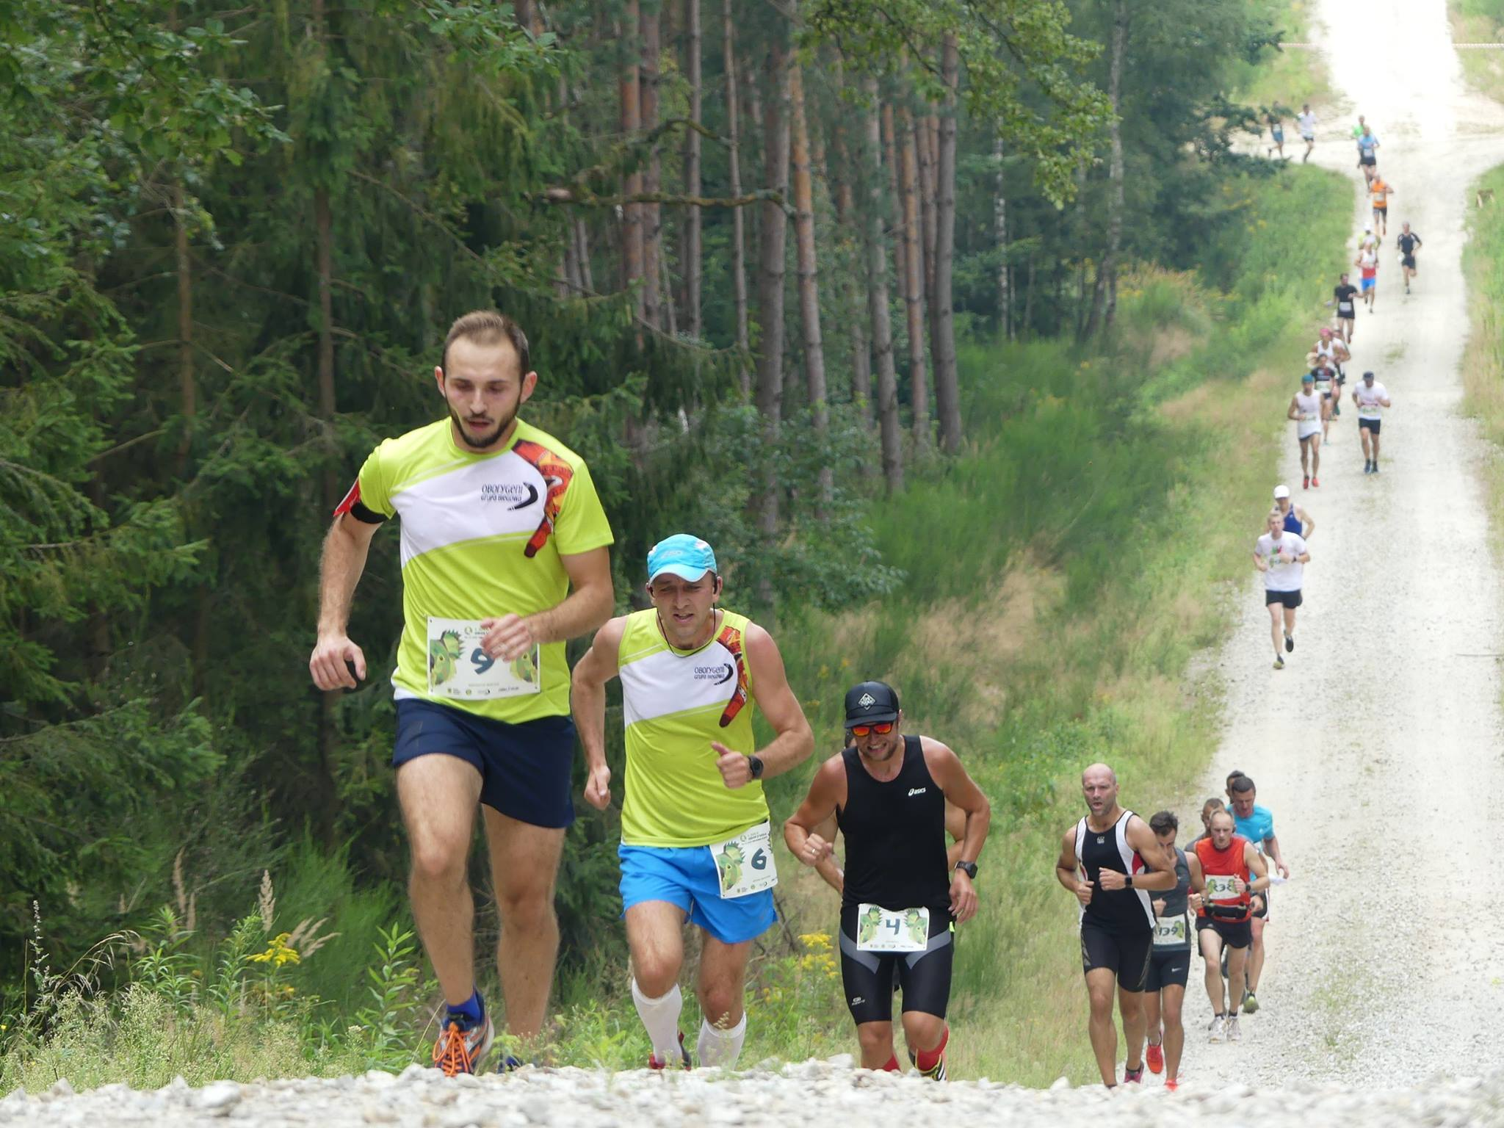
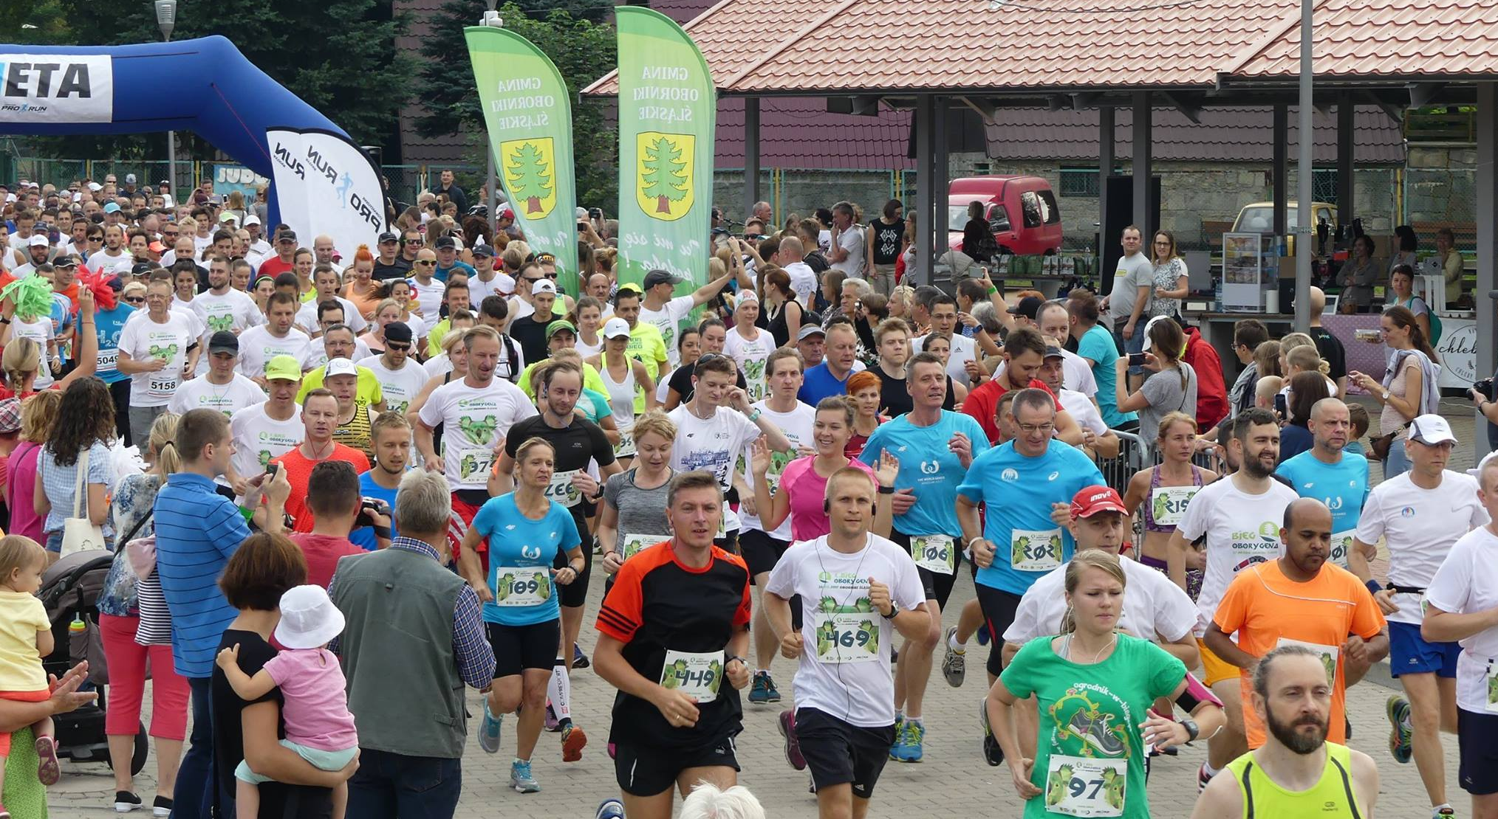

Slide 13
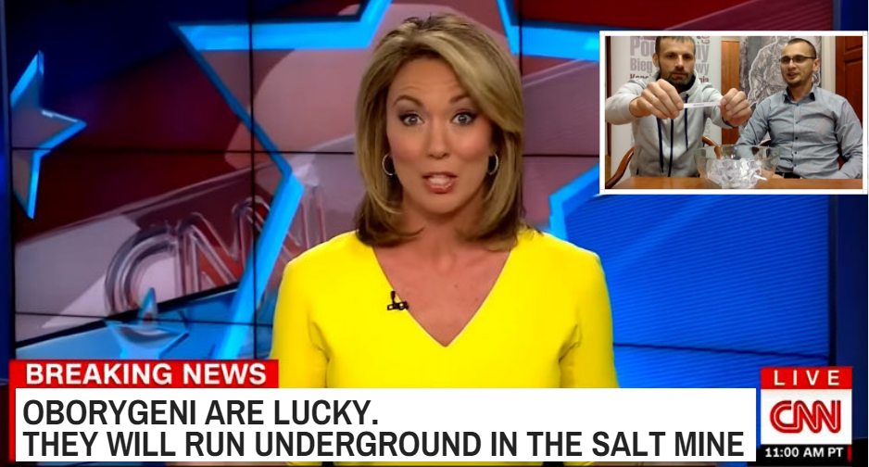
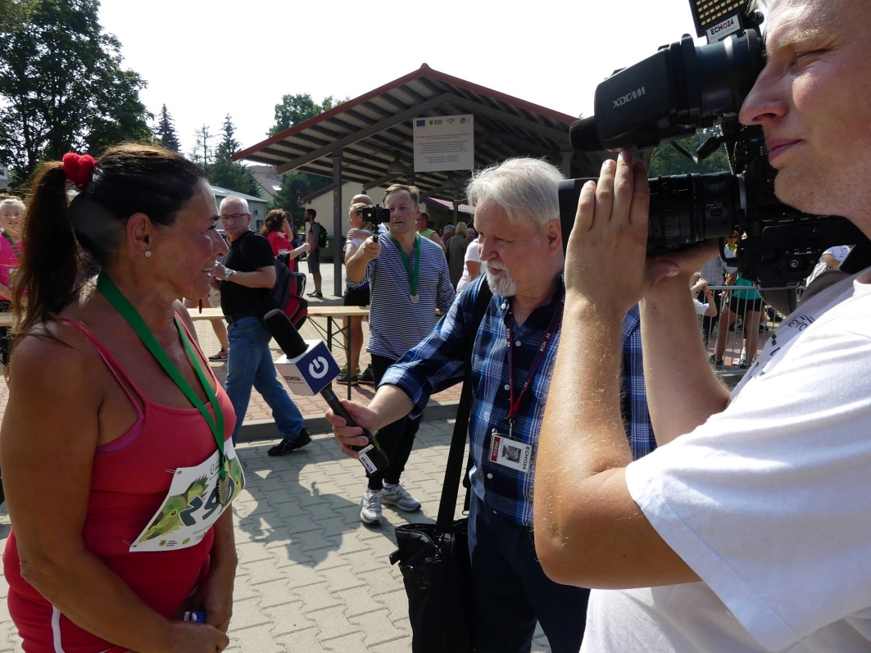
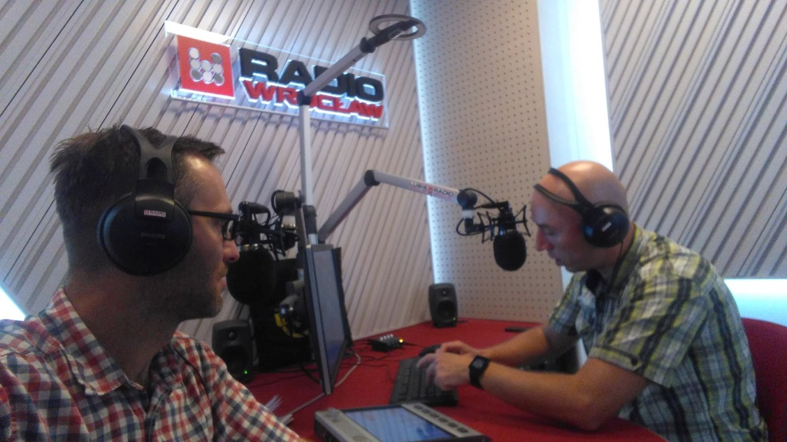

Slide 14
2017
ROK OBORYGENÓW

Slide 15
średnio w 2017 roku
1260 km

Slide 16
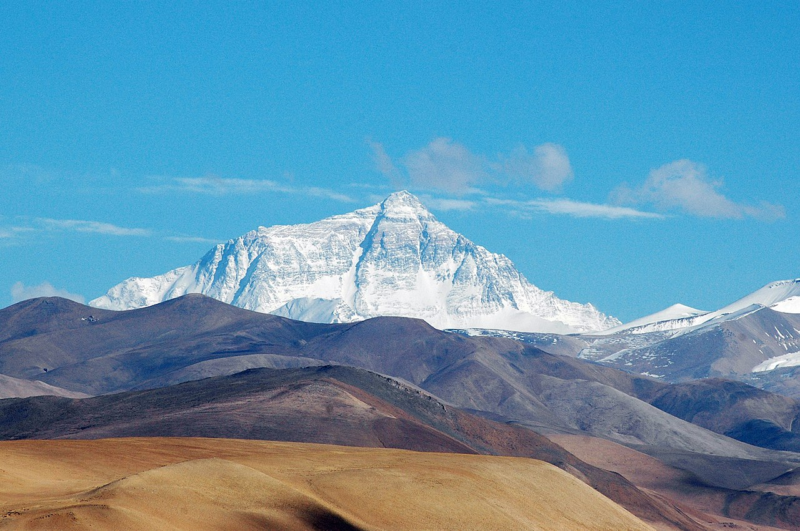
średnio w 2017 roku
8,848 km
1 260 km
71 podbiegów
71 zbiegów

Slide 17
2767 km
rekordy w 2017 roku
2520 km
2562 km
162 km
Za mało
553 km

Slide 18
w sumie w 2017 roku
31 508 km

Slide 19
40 075 km
długość równika
długość południka 0
20 000 km
31 508 km

Slide 20
nasze rekordy
13 667 km od 2013roku
10 000 km od 2013 roku
2655 km od 2014 roku
250 km od 2016

Slide 21
w sumie wszyscy
99 036km

Slide 22
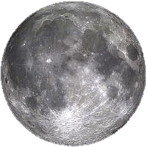
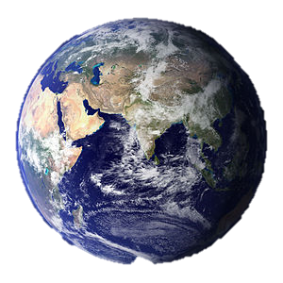
384 400 km
odległość z Ziemi do Księżyca
99 036km

Slide 23
kiedy zaczęliśmy biegać?

Slide 24
Ile razy w tygodniu biegasz?

Slide 25
Ile km w tygodniu biegasz?
36 km

Slide 26
119 par
buty

Slide 27
życiówka oborygeńska
5 km
10 km
półmaraton
maraton
00:22:23
00:55:44
01:46:13
03:54:12

Slide 28
Bieg który utkwił w pamięci
Półmaraton Ślężański - zaliczona pierwsza ściana
Nocny Półmaraton Wrocław, oprawa
Bieg Oborygena - pierwszy raz na dystansie 10 km, w upale i bez wiary w siebie. Moje małe zwycięstwo :)
Maraton Poznań. Największa walka o przetrwanie i dotarcie do mety.
Sylwek w Trzebnicy, około 1990 r.
W trampkach

Slide 29
54 km
najdłuższy dystans
48 km
42 km
11,5 km
15 km

Slide 30
sms poranny

Slide 31
Dlaczego biegasz?
Bo kocham ten stan
Zaczęło się niewinnie po prostu z nudów na basenie podczas treningów syna i żony. a teraz ludzie ,znajomi i weekend od weekendu się różni.
Sprawia mi to przyjemność, zdrowie.
Bo zacząłem to lubić i chce
mi się ciągle sprawdzać. Bo mogę puki jestem zdrowy i bez kontuzji.
Ładuje pozytywnie umysł.. Odskocznia od codzienności.
bo lubię :)
bo mnie odstresowuje
Lubię pokonywać własne granice :)
Terapia dla głowy, dla zdrowia i satysfakcji

Slide 32
Dlaczego biegasz?
Bieganie to element większej zmiany w moim życiu.
Dla siebie,
dla zdrowia
i przyjemności
Bo jest fajnie :)
Przyjemne z pożytecznym
To tak jakbyś zapytał palacza czemu pali lub alkoholika czemu pije jak już człowiek zasmakuje, nie może się bez tego obejść, to po prostu wciąga, na szczęście jest to pozytywny nałóg. No i oczywiście są fantastyczni ludzie, którzy mnie motywują - Oborygeni :-)
Relaks, odreagowanie
przygoda, towarzystwo
Kiedyś zamknęli mi monopolowy przed nosem. Nigdy więcej(!)

Slide 33
Chciałbym mieszkać bliżej Oborygenii ;)
Przekazy dnia
"Per aspera ad astra" :)
Odkąd biegam jestem pozytywnie nastawiona.. Robię to bo lubię.. I robię to dla samej siebie.., :)
cały czas do przodu ;-)
Wiele zdarzeń dobrych i złych miało miejsce w moim życiu od czasu rozpoczęcia mojej przygody z bieganiem, ale dzięki bieganiu tylko dobrych.
Zachęcam wszystkich do wzięcia udziału w Karkonoskim Festiwalu Biegowym, w ramach którego rozgrywane są zawody Chojnik Maraton, ultra, połówka i 70km.
Nie dajmy sobie wmówić, że jesteśmy karakanami, które tylko mogą wszędzie jeździć samochodem i siedzieć przed TV. Zawijać kalesony i powoli do przodu!!!
Samotność dystansowca to jest to, co mi najbardziej pasuje

Slide 34
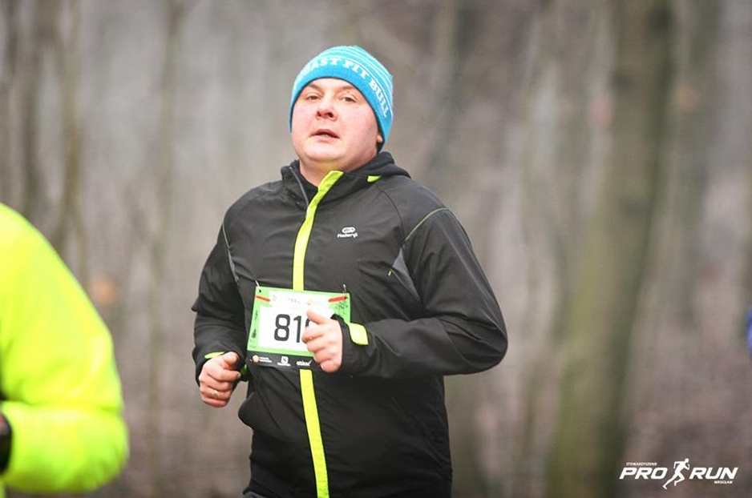
Przekazy dnia
20 kg mniej zdjęcia w załączniku:

Slide 35
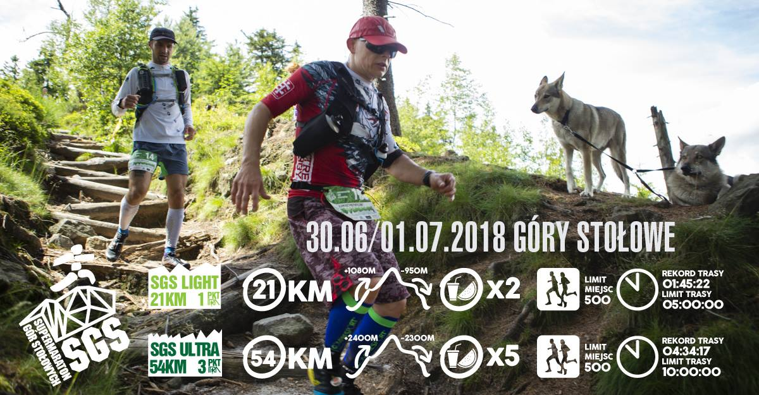

Slide 36
